Slide 1
Проект сюжетно-ролевой игры в старшей группе «Вишенка»
Тема: «Морское путешествие на корабле»
Выполнили: Богомолова Д.Д.
Колчеданцева Н.И.

Slide 2
Презентация проекта «Морское путешествие на корабле»
Вид проекта: игровой, информационный
Срок реализации: краткосрочный (1 неделя)
Участники проекта: дети старшей группы «Вишенка», родители, воспитатель.

Slide 3
Цель: Сформировать у детей умение играть в сюжетно-ролевую игру «Морское путешествие на корабле». Расширить представление о профессиях на корабле.
Задачи:
1.Закрепить умения брать на себя различные роли в соответствии с сюжетом игры.
2.Совершенствовать диалогическую речь.
3.Расширить знания детей о профессиях на корабле.
4.Продолжать формировать умения детей творчески развивать сюжет игры; побуждать их использовать в игре знания об окружающей жизни.
5.Активизировать познавательный интерес.
6.Развивать и обогащать сюжет игры.
7.Воспитывать дружеские взаимоотношения.
Проблема: Недостаточная сформированность у детей представлений о профессиях людей на корабле.

Slide 4
Актуальность:
Сюжетно-ролевые игры позволяют развивать творческие способности детей, их фантазию и артистизм, учат вживаться в образ того или иного персонажа, играть определённую роль. Они имеют большое значение в социальной адаптации ребёнка, реализации его возможностей в будущем. Проигрывая различные жизненные ситуации, дети учатся идти на компромисс, меньше ошибаться в людях, избегать конфликтных ситуаций, поддерживать дружелюбную атмосферу.
В сюжетно-ролевой игре успешно развиваются : личность ребенка, его интеллект, воля, воображение и общительность, но самое главное, эта деятельность порождает стремление к самореализации, самовыражению. Кроме того, игра является надёжным диагностическим средством психического развития детей.

Slide 5
Ожидаемые результаты:
Формирование коммуникативных навыков.
Расширение и уточнение представлений о профессиях на корабле.
Появление умения слушать партнеров, соединять их замыслы со своими.

Slide 6
Подготовительный этап:
Составление перспективного плана работы по проведению проекта.
Подбор литературы, фотографий, иллюстрации, стихотворений, рассказов, загадок.
Создание в группе соответствующей предметно-развивающей среды.
Привлечение родителей к изготовлению атрибутов к сюжетно-ролевой игре.
Познакомить с профессиями капитана, штурмана, матроса, кока, судового врача, библиотекаря.
Познакомить детей с художественными произведениями о кораблях.
Рассказать об опасностях, происходящих во время плавания.

Slide 7
Материалы и оборудование:
Географические и контурные карты мира.
Макет корабля в море.
Глобус.
Материалы для построек корабля (стулья, штурвал, якорь)
Приборы: компас, фонарик, бинокль, штурвал, фотоаппарат, рация, руль.
Бескозырки, матросские воротники.

Slide 8
Роли:
Капитан корабля
Штурман
Матросы
Судовой врач
Доктор
Кок (повар)
Библиотекарь
Парикмахер

Slide 9
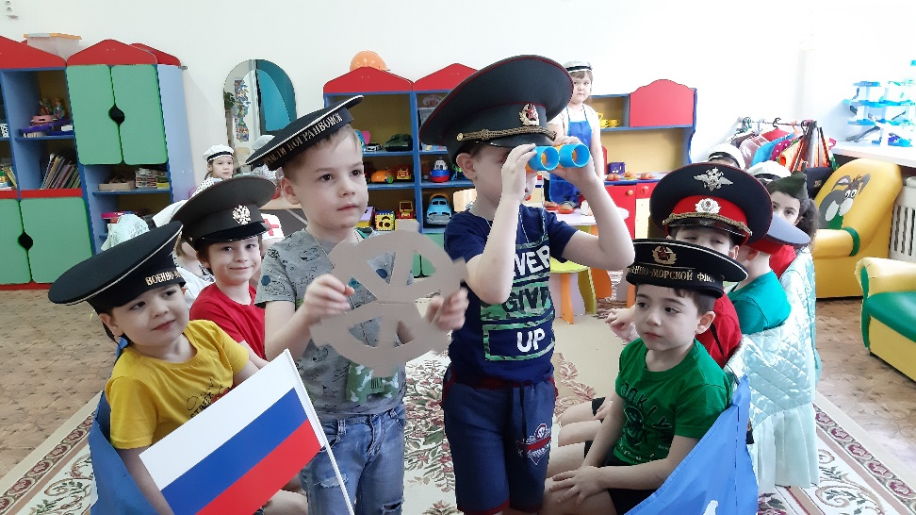
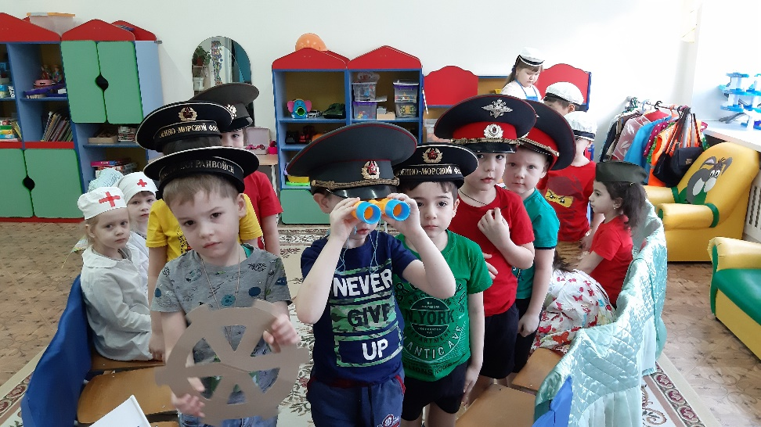
Корабль наш по морю плыл,
К чудо – острову спешил.
Ждали там давно гостей,
Сообразительных детей.

Slide 10
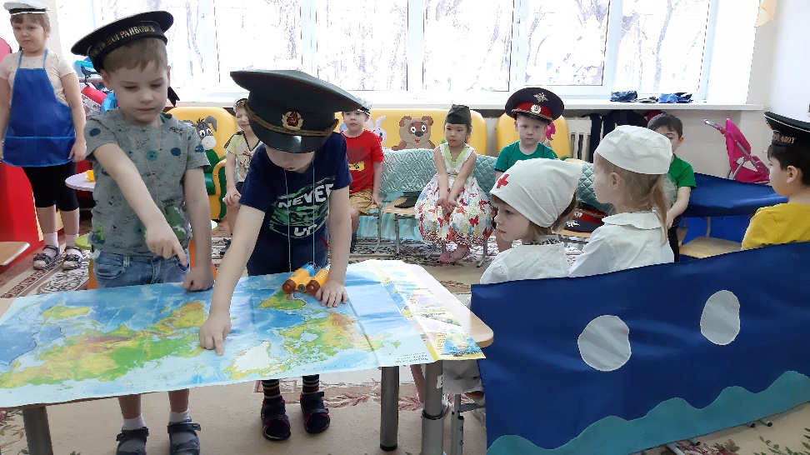
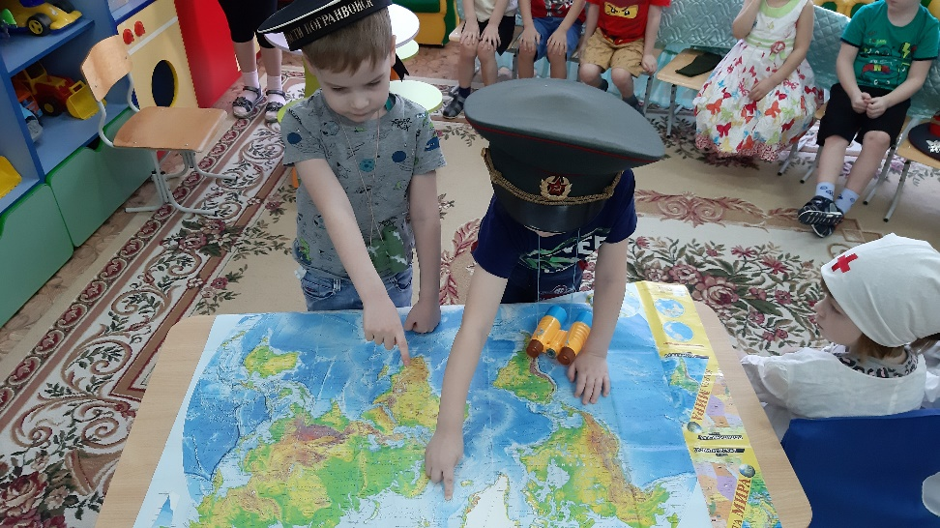
Повсюду море-океан
Волнами хороводит.
И как же это капитан
Дорогу здесь находит?

Slide 11
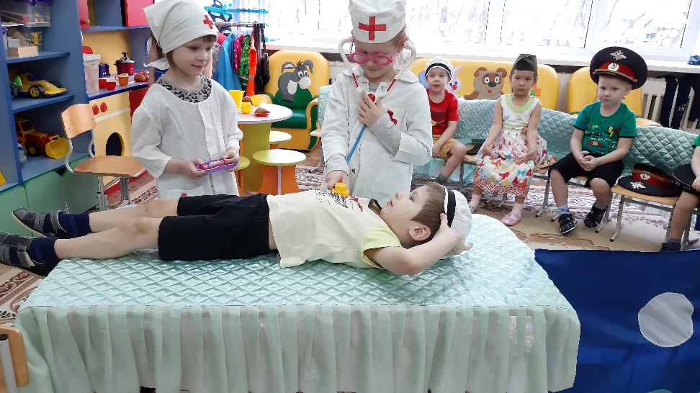
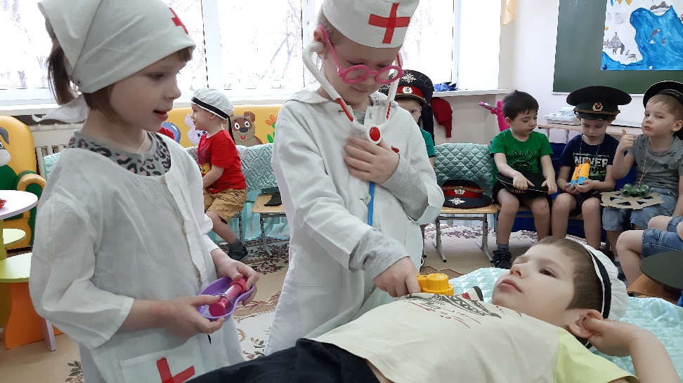
- Как дела, неугомонный?
Как здоровье? Спишь, больной?
Это – лечащий на судне
Врач склонился надо мной.

Slide 12
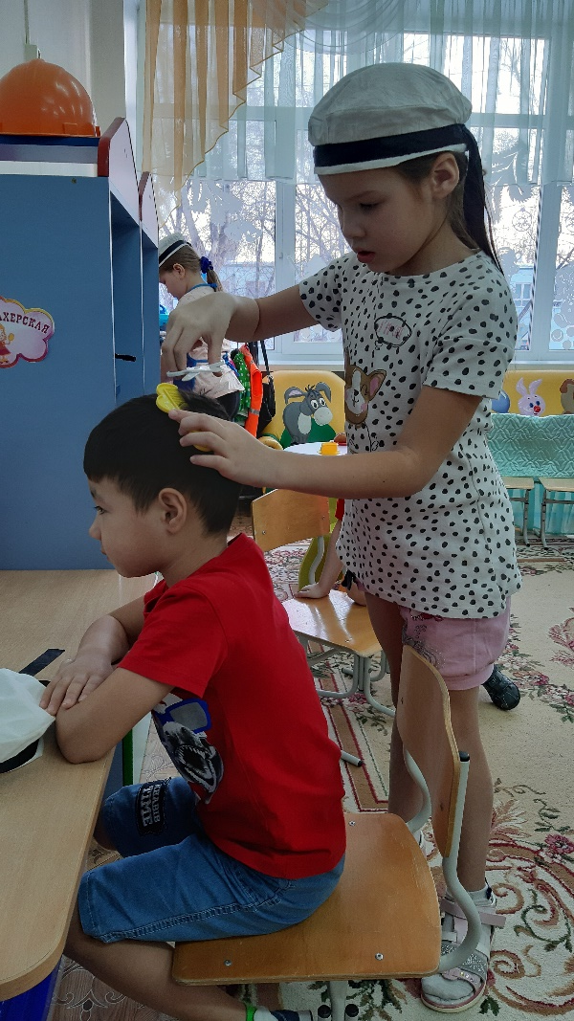
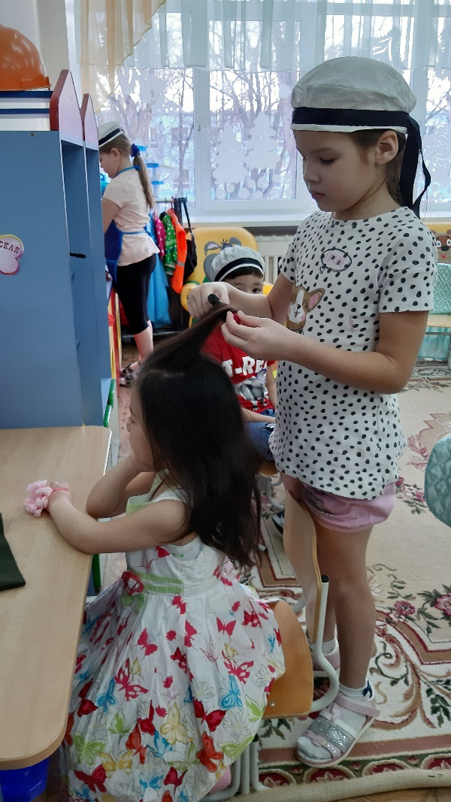
Дайте ножницы, расческу,
Он вам сделает прическу.
Парикмахер непременно
Подстрижет вас современно

Slide 13
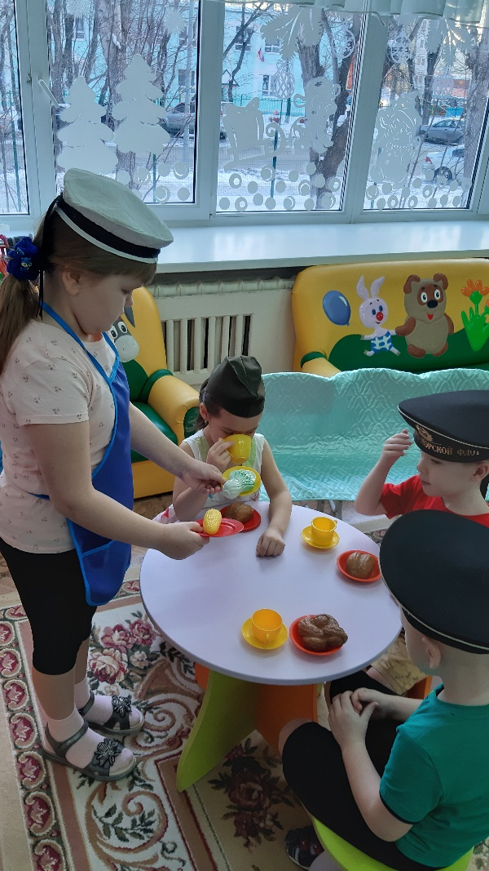
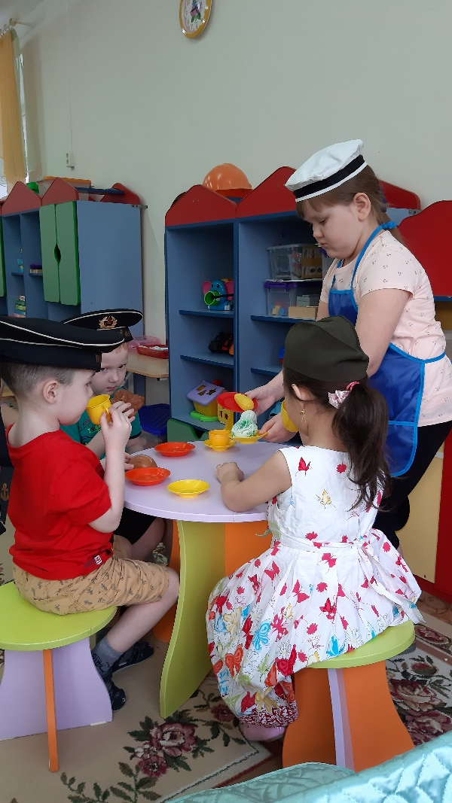
Мясо, рыба, без сомнения,
Поднимают настроенье,
Если их готовит кок,
Что в продуктах знает толк.

Slide 14
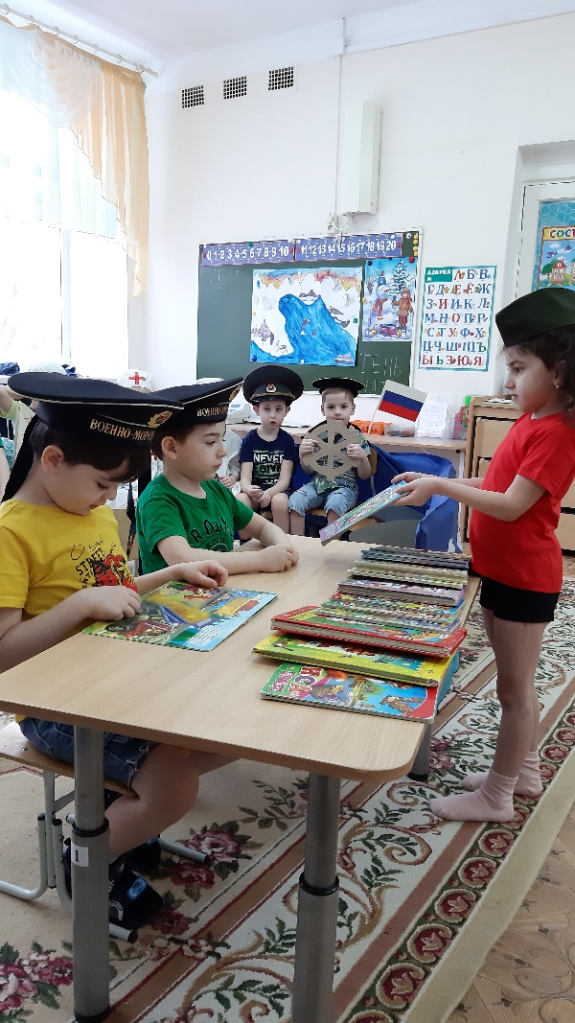
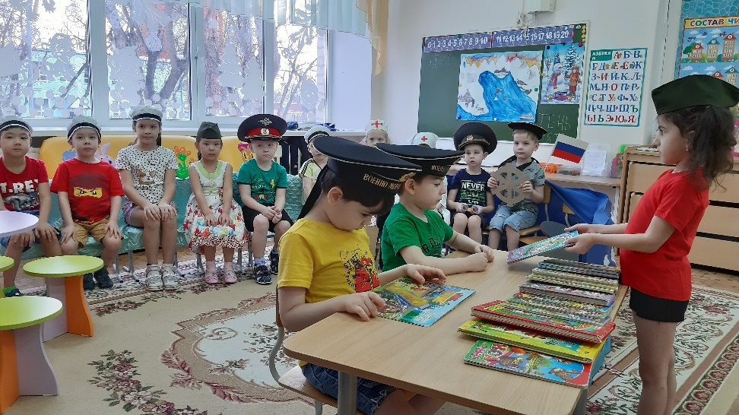
В книжном море он бескрайнем
Настоящий капитан.
Отыскать любую книжку
Помогает быстро нам.

Slide 15
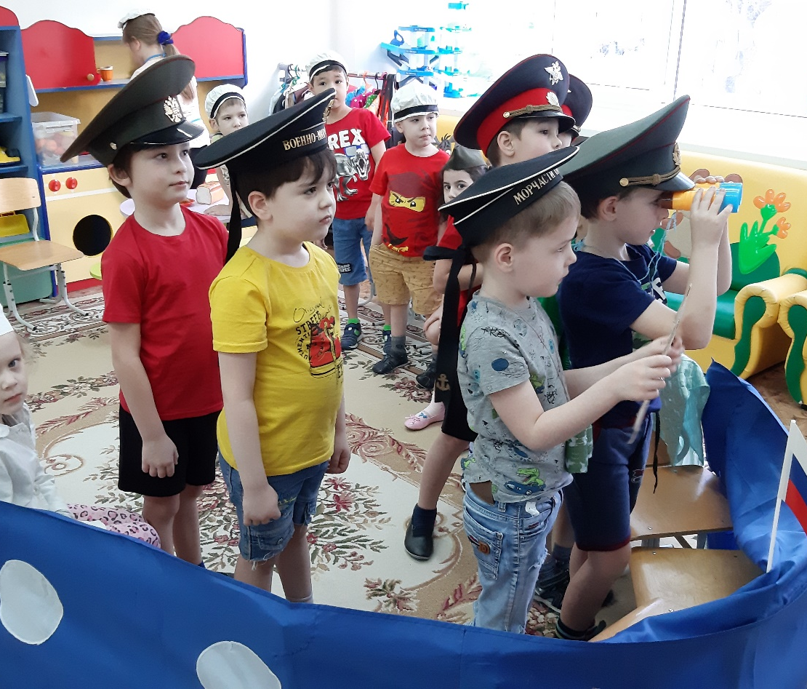
На место, где Борисов был,
Наш теплоход один приплыл.
И мы смотрели красоту,
Что рисовал он наяву.

